Slide 1
I. Les grands moments de l’éthique médicale :
d’Hippocrate au code de déontologie :
Fondements de l’éthique hippocratique
Charité et compassion au Moyen Age
Institutions : Hôpital Général, Hospices,
Crises de l’éthique médicale :
Vaccination, expérimentations sur l’homme.
Déclaration universelle des droits de l’homme.
Code de Nuremberg.
Naissance de la bioéthique. Création du CCNE en France (1984).
Les droits du malade
Nouveaux objets pour la médecine : douleur, soins palliatifs, care, éducation thérapeutique, parcours de soin…
II. Quelques notions plus spécifiques : maladies neurodégénératives, handicap…
Stigmatisation (E. Goffman), vulnérabilité, reconnaissance (Ricœur), capacités (capabilités :Amartya Sen, Martha Nussbaum)…

Slide 2
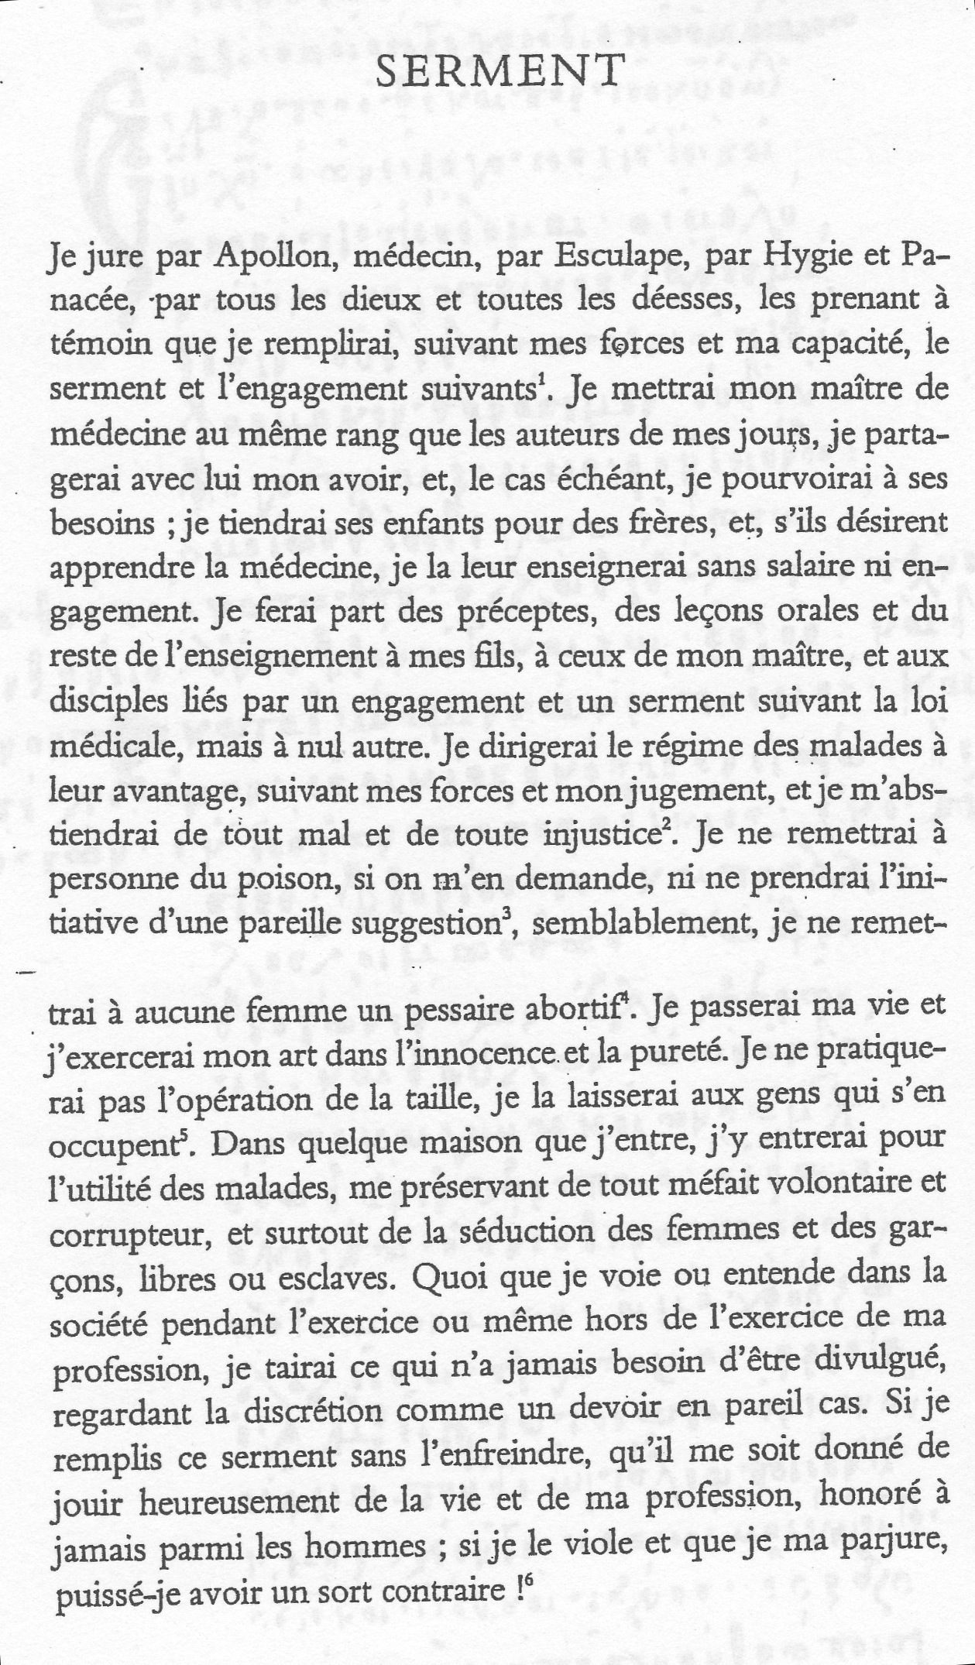

Slide 3
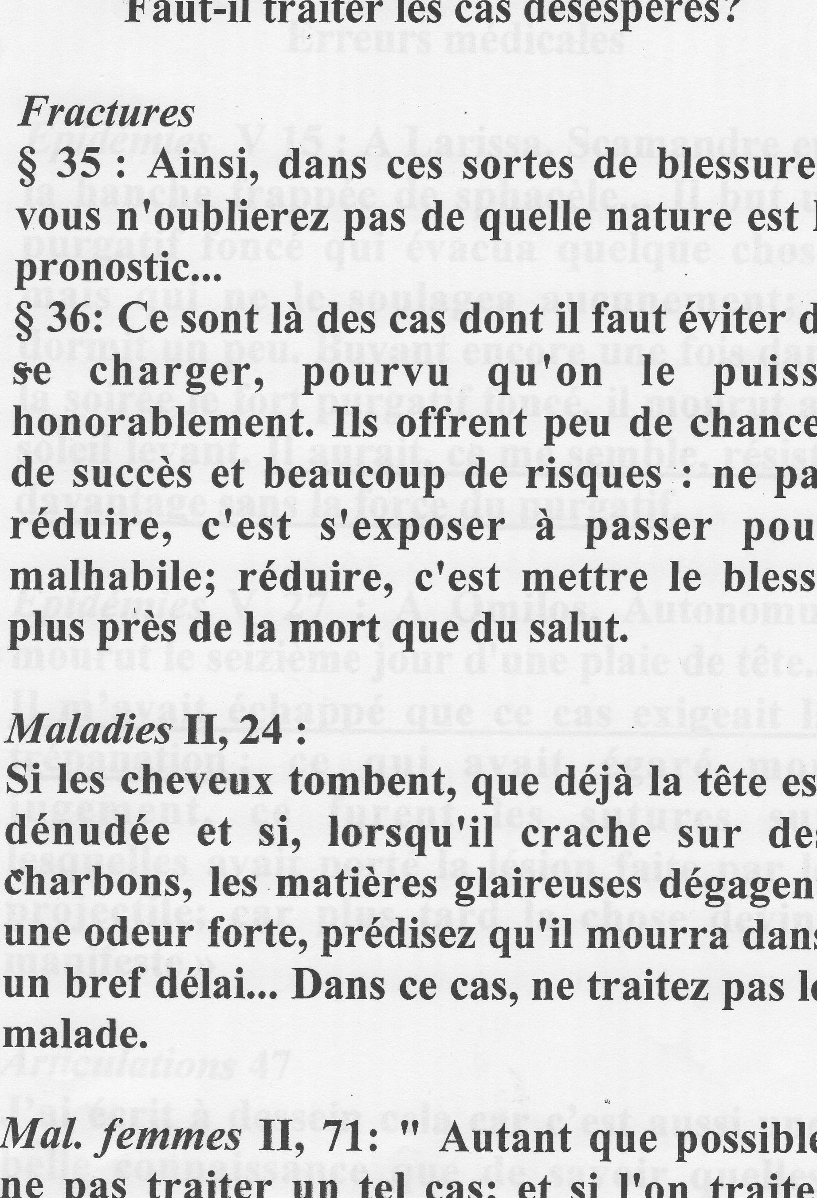

Slide 4
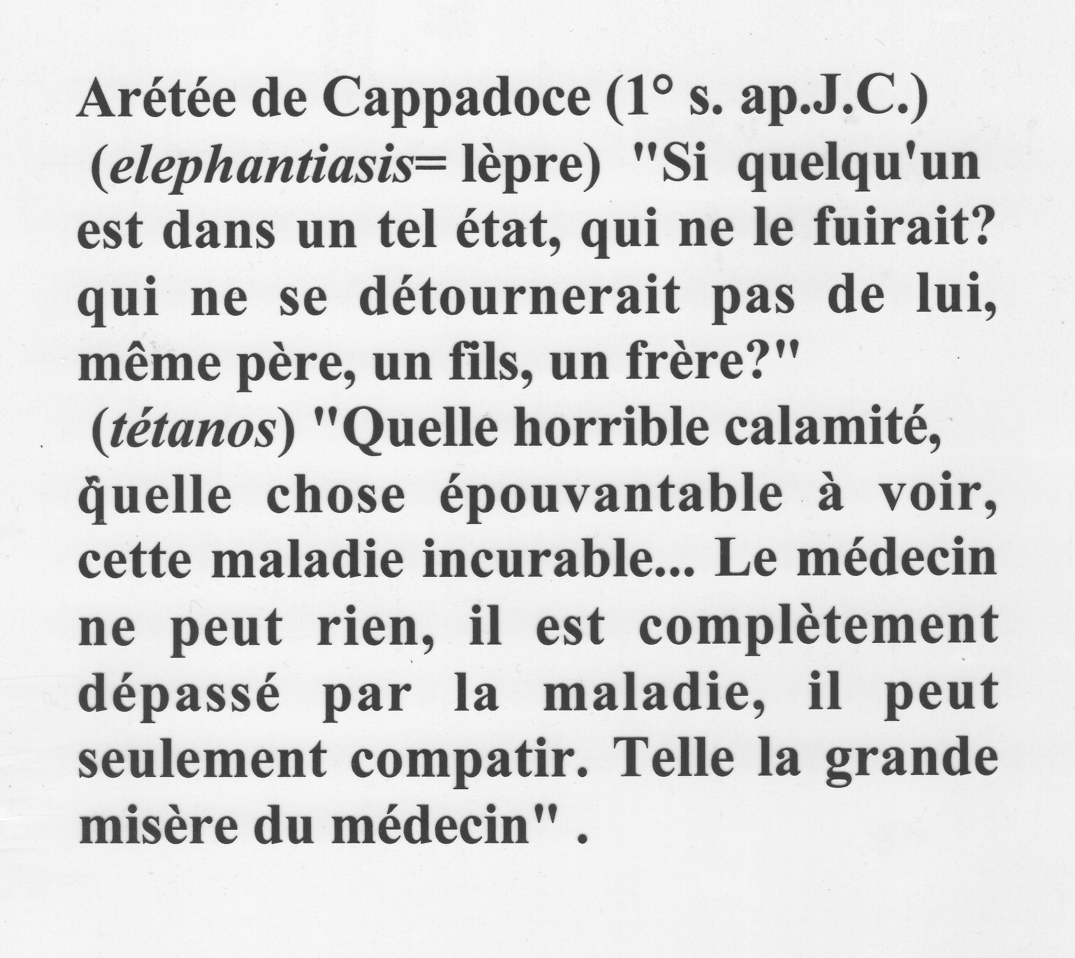

Slide 5
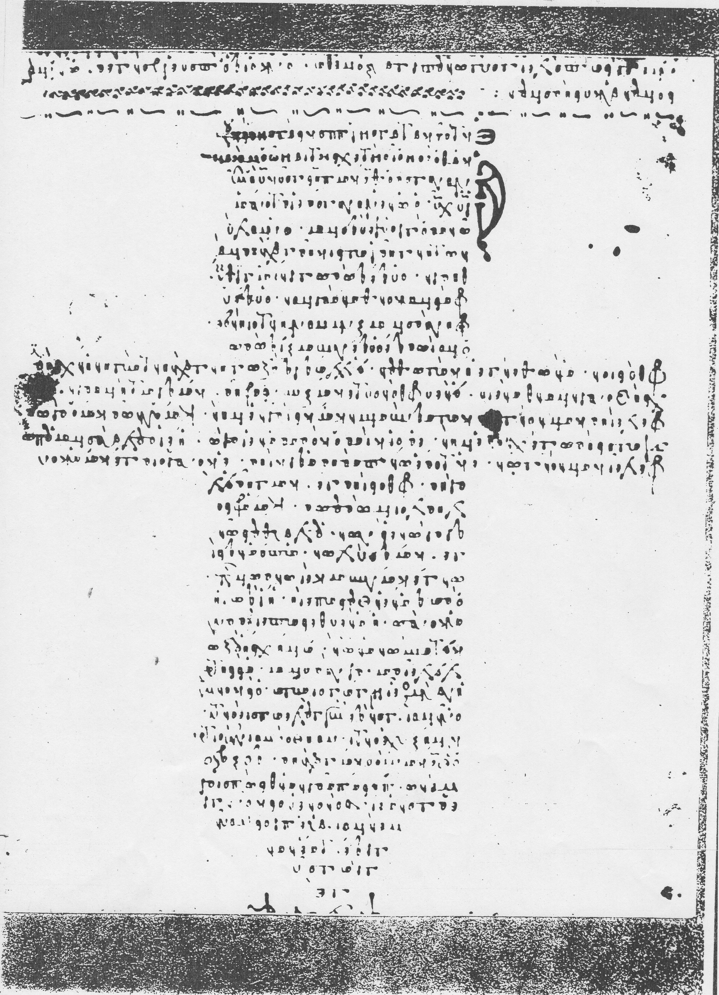

Slide 6
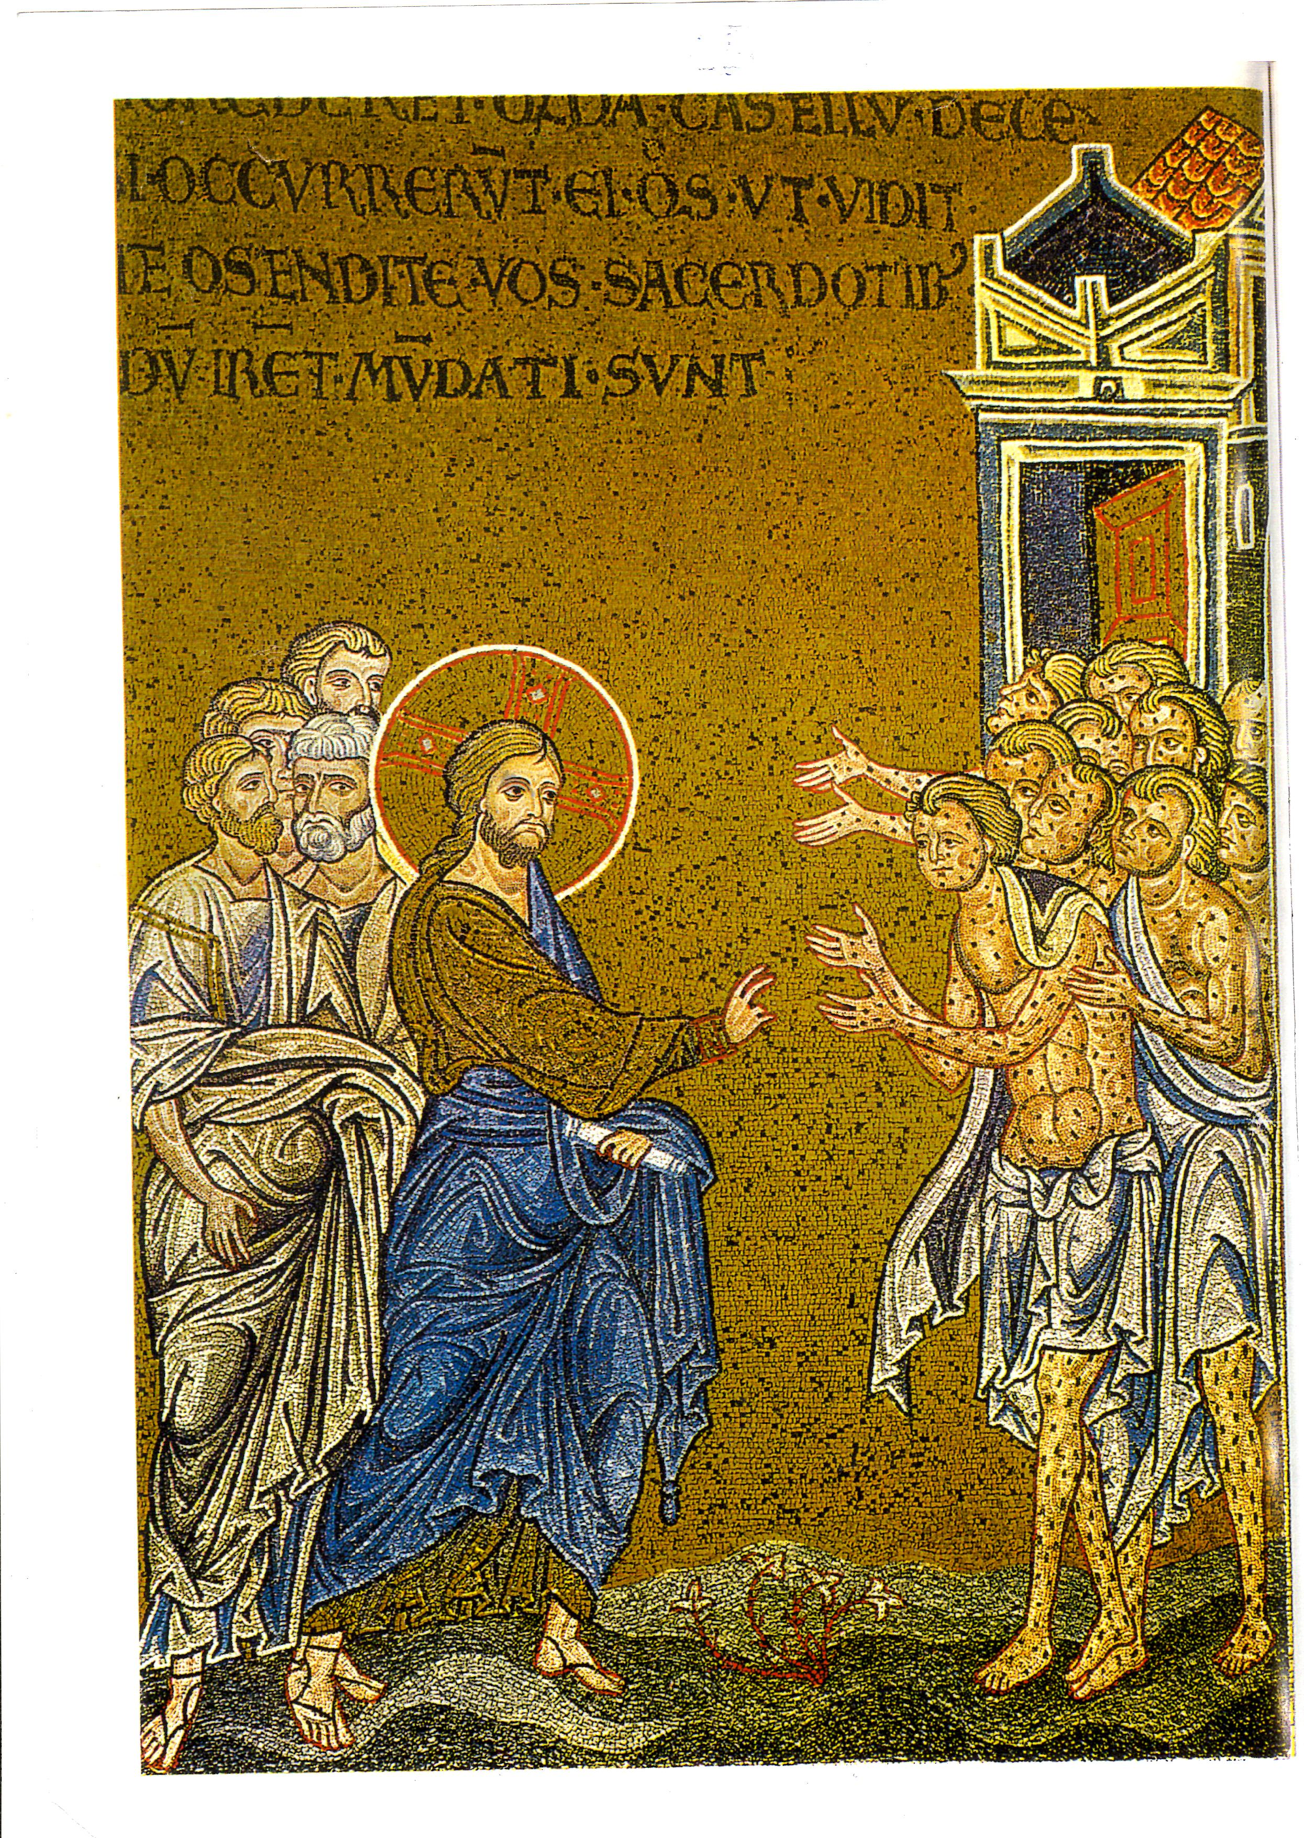

Slide 7
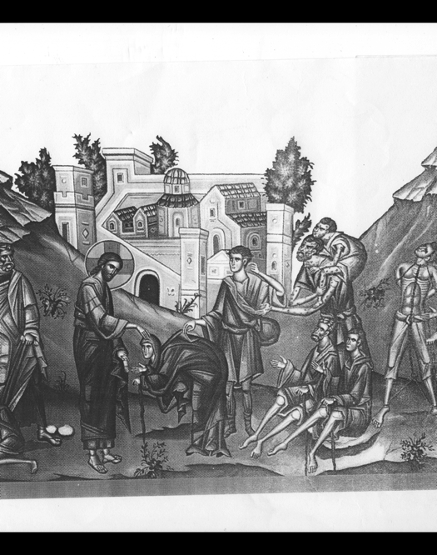

Slide 8
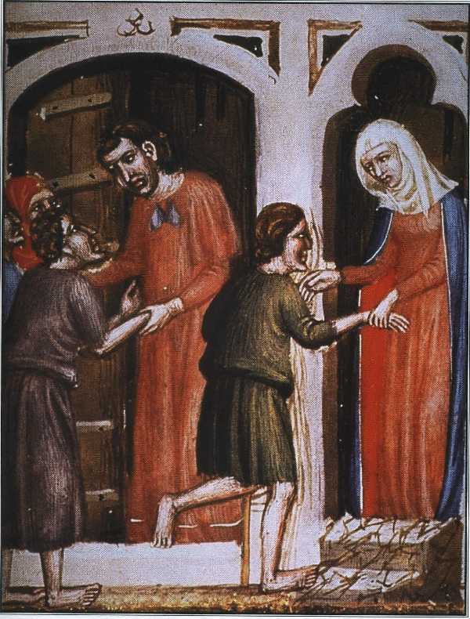
Accueil
Le concile de Nicée (325 ap.J.C.) prescrit aux évêques de disposer dans chaque ville d’un lieu où les voyageurs et les pauvres seront hébergés et soignés

Slide 9
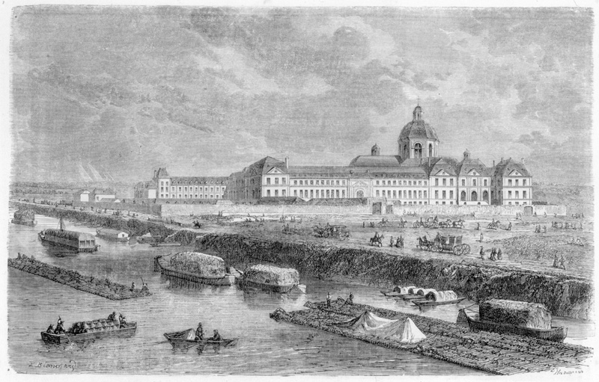
Création de l’hôpital général (1662)
Immenses, ils reçoivent une population variée : malades indigents, marginaux, aliénés, vieillards, pauvres, enfants abandonnés.

Slide 10
Exclusion
Naissance du concept d’Hospice pour les Incurables ( Hôpital Laennec) par le cardinal de La Rochefoucauld :
« pour le bien et le soulagement de nos pauvres sujets affligés de maux incurables et pour détourner des yeux du peuple un spectacle hideux et pitoyable »

Slide 11
Accueil
En 1834, à 23 ans, Jeanne Françoise Garnier-Chabot.
rencontre "une malheureuse atteinte d'un mal horrible qui couvrait de plaies son corps" et vivait seule dans un taudis.
crée l’association des Dames du Calvaire pour recueillir des femmes indigentes souffrant de cancers ulcérés exclues de l’hôpital
Très nombreux témoignages sur l’horreur du sort de ces malades abandonnés.

Slide 12
http://www.la-croix.com/article/index.jsp?docId=2358024&rubId=5548
Si on ne trouve pas ailleurs, le malade est transféré dans un « dépôt » (AP-HP)
Il n’ a éventuellement d’intérêt médical que comme sujet d’expérimentation.
La « Ligue contre le Cancer » lutte contre cette exclusion, qu’elle atténuera.
La Fondation Curie estime que l’accompagnement des mourants n’est pas de sa compétence.
(Patrice Pinell,Naissance d’un fléau. Histoire de la lutte contre le cancer en France 1890-1930, Paris, metailié, 1992.)

